Slide 1
大阪版健康マイレージ「大阪府健康づくり支援プラットフォーム整備等事業」モデル実施
資料３－３

Slide 2
「大阪府健康づくり支援プラットフォーム整備等事業」の全体像
ッ
大学等研究機関
国保連合会
府・市町村
医療保険者
DB
データ分析の検討
②データ連携
受託事業者
株式会社ＮＴＴデータ関西
協力企業：イオンモール株式会社
イオンリテール株式会社
オムロン ヘルスケア株式会社
サンスター株式会社
総合メディカル株式会社
ドコモ・ヘルスケア株式会社
株式会社ＮＴＴドコモ
健康づくり支援プラットフォーム運営
資格情報・健診情報等
アスマイル・データベース
運営事務局
健康づくり
ＤＢ
特定健診等
DB
⑤特典の提供
⑥PHR提供
①申込み
③健康づくりの取組
体重・血圧等の
バイタルデータ、
歩数等の運動データ等
アプリ・WEB・紙
ウォーキング・運動教室への
参加、特定健診受診等
府民
スマホ・歩数計等
④ポイントが貯まる
個人毎の健康マイページ（参加者用ポータル）

Slide 3
サービスの概要
【電子マネー等】
楽天Edy
nanaco
【コンビニ等無料クーポン】 ※スマホ限定

Slide 4
事業の特色
都道府県レベルで行う最大級の健康マイレージ事業
～ICT活用で、政令市を含む全市町村で行う30万人規模は全国最大級
特定健診データを直接連携、健康活動データを見える化
～特定健診データと個人の健康活動の連携は都道府県では初の取り組み
毎週抽選の実施
～毎月抽選に加え、毎週抽選を行うことで、楽しみながら続けていただく機会をより多く提供
特典に、複数の電子マネーを用意
～お持ちのカードに合わせて、チャージできる選べる電子マネー

Slide 5
スケジュール、イベント
今後のスケジュール
▼1月21日～5月31日
モデル実施
（大阪市・門真市・岬町）
▼10月～
本格実施
（府内全市町村）
モデルエリアのイベント
▼1月26、27日
イオンモール
鶴見緑地（大阪市）
▼2/2, 3
イオンモール
大日（門真市）
▼2/16，17
ピアッツァ５（岬町）
アスマイルPR
健康相談会
歯科相談会

Slide 6
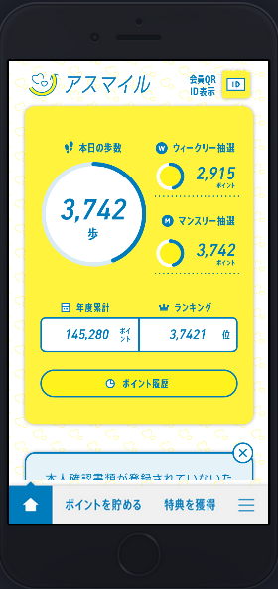
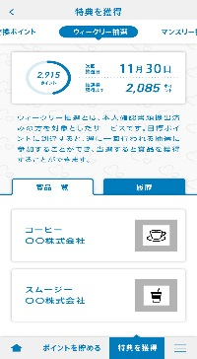
ホームページとアプリ
①『アスマイル』ホームページ
URL：https://www.asmile.pref.osaka.jp
で検索！
②『アスマイル』アプリ（1月21日ダウンロード開始）
おおさかアスマイル

